Slide 1


Slide 2


Обмен информацией о реальных сделках

Slide 3
Динамика и структура сделок

Slide 4
Динамика активности спроса в 2010-2016 годах по данным информ-обмена

Slide 5
Динамика средней цены сотки реализованных участков, тыс. руб.

Slide 6
Количество участников информ-обмена

Slide 7
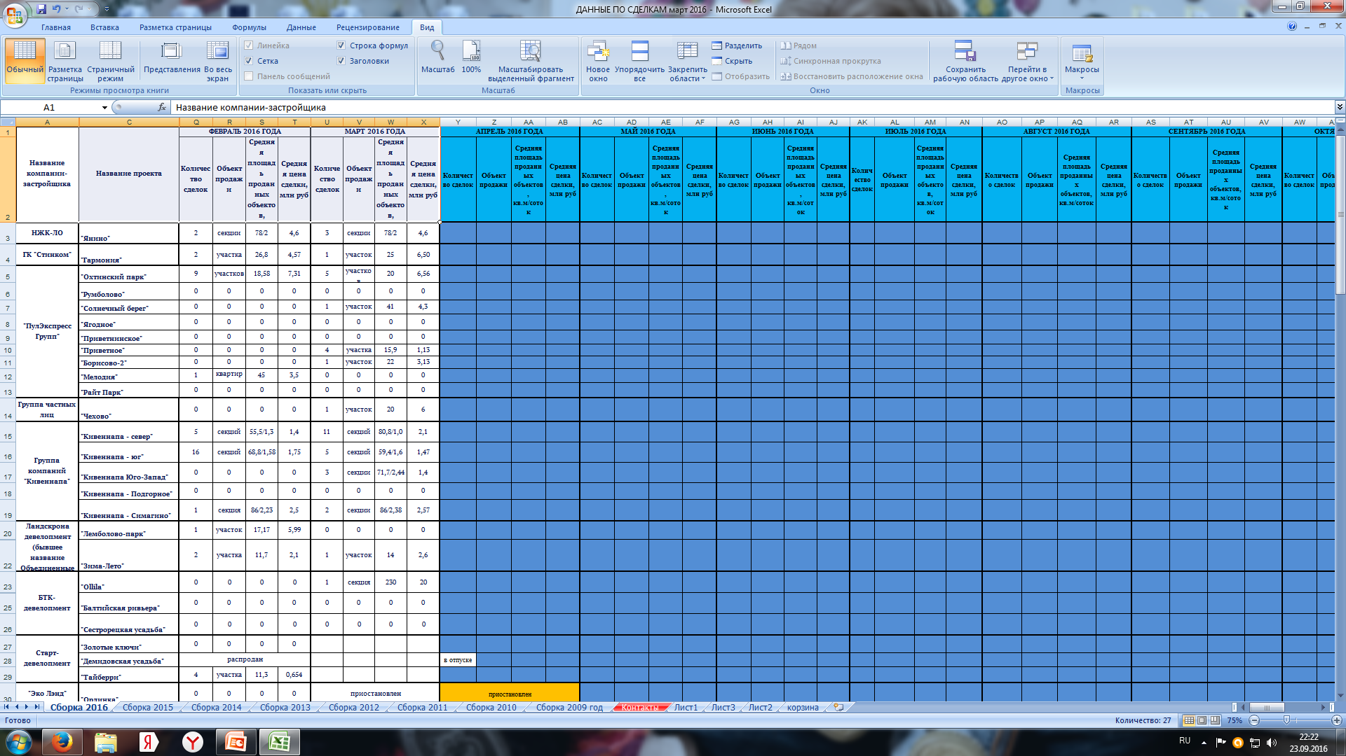
В таком виде получают информацию участники обмена

Slide 8
СПЕРАНСКИЙ. Реальный советник
Октябрь 2016 г.

